Slide 1
Космические приключения
Педагог-психолог Иванова Юлия Валентиновна

Slide 2
Приключения начинаются
Здравствуйте!
На прошлом занятии мы с вами познакомились с Солнечной системой. Узнали, что можно совершать прогулки по Луне.
Сделали свою ракету.
Теперь настало время Космических путешествий! Вперед!

Slide 3
Эксперимент : «Шарик-ракета»
Ход эксперимента «Шарик — ракета».
1. Нужно взять нитку покрепче и пропустить ее через трубочку для коктейля.
2. Вытянутый конец нитки привязать повыше (к дверце шкафа или ручке окна). Второй конец, который идет от катушки разматываем на нужную длинну и опускаем на пол.
3. Берем воздушный шарик, надуваем и закручиваем его не завязывая. Интересно будет маркером нарисовать на шарике ракету.
4. Прикрепляем шарик скотчем к трубочке (может потребоваться помощь взрослых). Прикреплять шарик надо хвостиком к себе.
5. Передаем шарик главному естествоиспытателю.
6. Когда ребенок отпускает шарик, то шарик летит вверх, как настоящая ракета. Это очень интересное зрелище.
«Шарик летит вверх по веревке за счет выталкивания воздуха. По такому же принципу ракета взлетает с Земли».

Slide 5
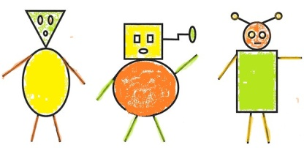
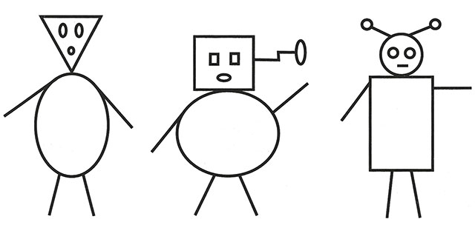
Интересная встреча
Посмотрите на этих милых Инопланетян, Они очень рады приветствовать тебя на своей планете.
Перерисуй их себе в тетрадочку
Возьми 3 цветных карандаша и раскрась так, чтобы цвета не повторялись. При этом все 3 цвета должны быть использованы на каждом инопланетянине.

Slide 6
Интересная встреча
Но это были не все инопланетяне. Двое других подошли чуть позже.
Прочитай их описание и дорисуй рядом с остальными:
1. - очень высокий с длинным прямоугольным телом. Голова же его похожа на треугольник, одним углом воткнутый в тело. На голове торчали две коротенькие антенны, на концах которых были надеты сверкающие шарики. Особенно всех удивили глаза: они не такие, как у людей. Глаза были квадратные, а рот разрезал лицо узенькой полоской. Руки и ноги были тонкими, как ветки у деревца.

Slide 7
Интересная встреча
2. - был маленького роста. Его тело было похоже на круг. Голова же, наоборот, была абсолютно квадратная, а с боков вместо ушей торчали две изогнутые антенны. Глаза были круглыми и немного светились, рот тоже был круглым, но маленьким по сравнению с глазами. Руки и ноги напоминали коротенькие толстенькие палочки.
Интересно, что у тебя получится?

Slide 8
Беседа
Инопланетянам очень интересно, что есть удивительного у нас на Земле
Давай попробуем объяснить им некоторые понятия, используя слова ассоциации
Например: чайник — вода, чашка, кухня, мама, завтрак, тепло
кошка —
аптека —
лес —
парта —
волосы —
ложка —
газета —

Slide 9
Задачи-шутки
У бабушки Даши внучка Маша, кот Пушок, собака Дружок. Сколько у бабушки внуков?
Я задумала число, если к нему прибавить 3 получится 6. Какое число я задумала?
На дереве сидят 4 птицы: 2 воробья, остальные вороны. Сколько ворон?
По морю плыли 9 акул. Они увидели косяк рыб и нырнули в глубину. Сколько плавало акул?
В вазе стояло 4 тюльпана и 6 нарциссов. Сколько тюльпанов стояло в вазе?
Какие ответы у тебя получились?

Slide 10
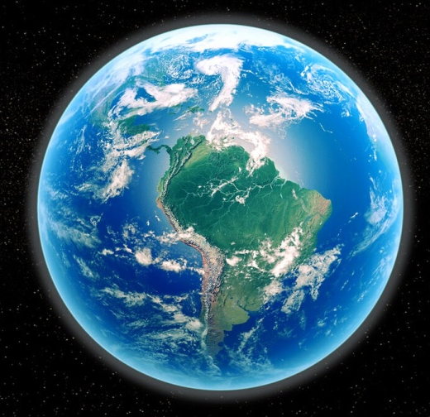
Если ты правильно решил предыдущие задачи, то из таблички выпиши те буквы, которые соответствуют твоим ответам. Из полученных букв составь название планеты. Удачи!
1 | 2 | 3 | 4 | 5 | 6 | 7 | 8 | 9 | 10
з | м | е | я | о | в | т | с | л | а

